Slide 1

EJECUCIÓN ACUMULADA DE GASTOS PRESUPUESTARIOS
AL MES DE OCTUBRE DE 2019
PARTIDA 19:
MINISTERIO DE TRANSPORTES Y TELECOMUNICACIONES
Valparaíso, diciembre 2019

Slide 2
COMPORTAMIENTO DE LA EJECUCIÓN ACUMULADA DE GASTOS A OCTUBRE DE 2019
PARTIDA 19 MINISTERIO DE TRANSPORTES Y TELECOMUNICACIONES

Slide 3
COMPORTAMIENTO DE LA EJECUCIÓN ACUMULADA DE GASTOS A OCTUBRE DE 2019
PARTIDA 19 MINISTERIO DE TRANSPORTES Y TELECOMUNICACIONES

Slide 4
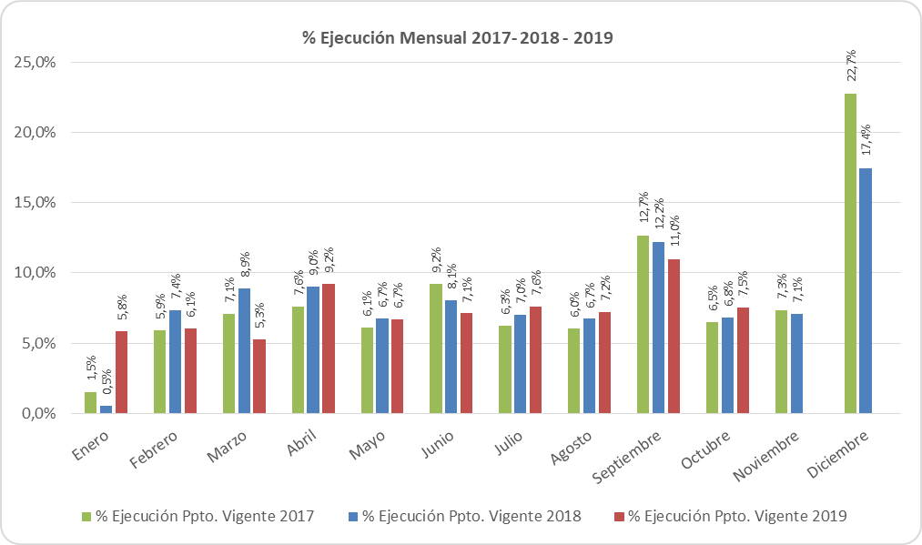
COMPORTAMIENTO DE LA EJECUCIÓN ACUMULADA DE GASTOS A OCTUBRE DE 2019
PARTIDA 19 MINISTERIO DE TRANSPORTES Y TELECOMUNICACIONES

Slide 5
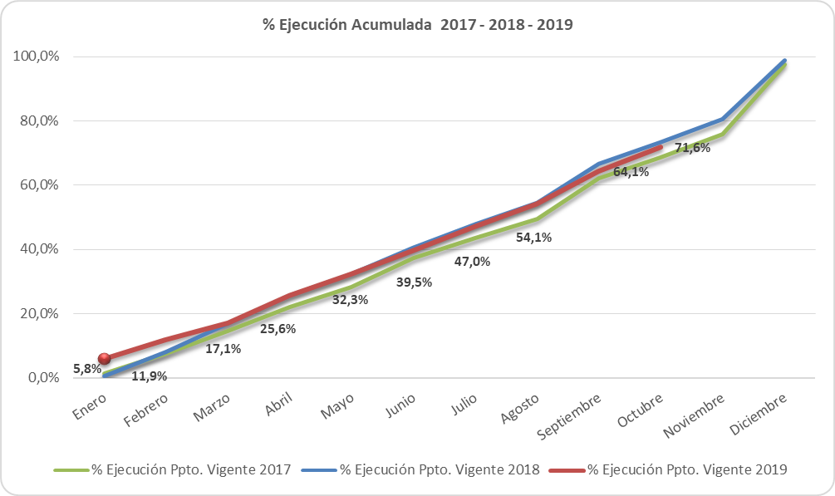
COMPORTAMIENTO DE LA EJECUCIÓN ACUMULADA DE GASTOS A OCTUBRE DE 2019
PARTIDA 19 MINISTERIO DE TRANSPORTES Y TELECOMUNICACIONES

Slide 6
EJECUCIÓN ACUMULADA DE GASTOS A OCTUBRE DE 2019
PARTIDA 19 MINISTERIO DE TRANSPORTES Y TELECOMUNICACIONES
en miles de pesos 2019

Slide 7
EJECUCIÓN ACUMULADA DE GASTOS A OCTUBRE DE 2019
PARTIDA 19 RESUMEN POR CAPÍTULOS
en miles de pesos 2019
Fuente: Elaboración propia en base a Informes de ejecución presupuestaria mensual de DIPRES

Slide 8
EJECUCIÓN ACUMULADA DE GASTOS A OCTUBRE DE 2019
PARTIDA 19. CAPÍTULO 01. PROGRAMA 01: SECRETARÍA Y ADMINISTRACIÓN GENERAL DE TRANSPORTE
en miles de pesos 2019

Slide 9
EJECUCIÓN ACUMULADA DE GASTOS A OCTUBRE DE 2019
PARTIDA 19. CAPÍTULO 01. PROGRAMA 02: EMPRESA DE LOS FERROCARRILES DEL ESTADO
en miles de pesos 2019

Slide 10
EJECUCIÓN ACUMULADA DE GASTOS A OCTUBRE DE 2019
PARTIDA 19. CAPÍTULO 01. PROGRAMA 03: TRANSANTIAGO
en miles de pesos 2019

Slide 11
EJECUCIÓN ACUMULADA DE GASTOS A OCTUBRE DE 2019
PARTIDA 19. CAPÍTULO 01. PROGRAMA 04: UNIDAD OPERATIVA DE CONTROL DE TRÁNSITO
en miles de pesos 2019

Slide 12
EJECUCIÓN ACUMULADA DE GASTOS A OCTUBRE DE 2019
PARTIDA 19. CAPÍTULO 01. PROGRAMA 05: FISCALIZACIÓN Y CONTROL
en miles de pesos 2019

Slide 13
EJECUCIÓN ACUMULADA DE GASTOS A OCTUBRE DE 2019
PARTIDA 19. CAPÍTULO 01. PROGRAMA 06: SUBSIDIO NACIONAL AL TRANSPORTE PÚBLICO
en miles de pesos 2019

Slide 14
EJECUCIÓN ACUMULADA DE GASTOS A OCTUBRE DE 2019
PARTIDA 19. CAPÍTULO 01. PROGRAMA 07: PROGRAMA DESARROLLO LOGÍSTICO
en miles de pesos 2019

Slide 15
EJECUCIÓN ACUMULADA DE GASTOS A OCTUBRE DE 2019
PARTIDA 19. CAPÍTULO 01. PROGRAMA 08: PROGRAMA DE VIALIDAD Y TRANSPORTE URBANO: SECTRA
en miles de pesos 2019

Slide 16
EJECUCIÓN ACUMULADA DE GASTOS A OCTUBRE DE 2019
PARTIDA 19. CAPÍTULO 02. PROGRAMA 01: SUBSECRETARÍA DE TELECOMUNICACIONES
en miles de pesos 2019

Slide 17
EJECUCIÓN ACUMULADA DE GASTOS A OCTUBRE DE 2019
PARTIDA 19. CAPÍTULO 03. PROGRAMA 01: JUNTA DE AERONÁUTICA CIVIL
en miles de pesos 2019

